Slide 1
디지털컨텐츠아카이빙
업무 매뉴얼
업무 매뉴얼 ㅣ 업무 순서
1
작업 폴더 압축 풀기
2
엑셀 파일 생성 및 문서 번호 부여
3
문서번호_파일명 변경
4
파일 이관
5
파일명 변환
6
모니터링 엑셀 파일 생성 및 업데이트

Slide 2
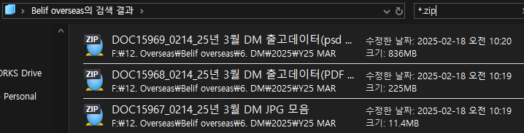
디지털컨텐츠아카이빙
업무 매뉴얼
업무 매뉴얼 ㅣ 작업 상세
1
작업 폴더 압축 풀기
⠂폴더 내 zip파일 - 하위 폴더에 zip파일 있는 경우 압축 해제 후 다음 작업 진행
탐색기에 *.zip으로 검색하면 확장자가 zip인 모든 파일 확인 가능

Slide 3
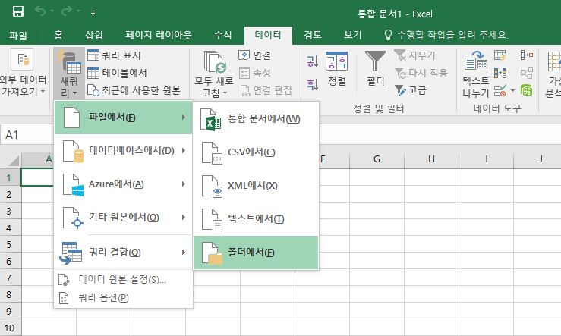
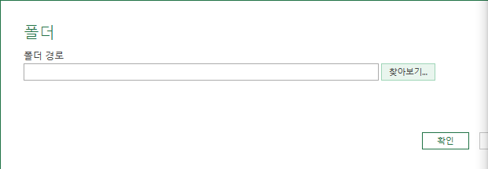
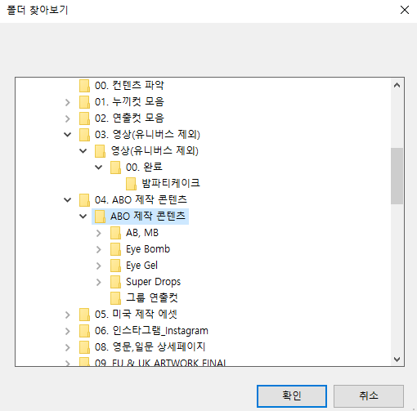
디지털컨텐츠아카이빙
업무 매뉴얼
업무 매뉴얼 ㅣ 업무 상세
2
엑셀 파일 생성 및 문서 번호 부여
⠂데이터 > 새쿼리 > 파일에서(F) > 폴더에서(F) > 찾아보기 > 작업 폴더 선택
1)
2)

Slide 4
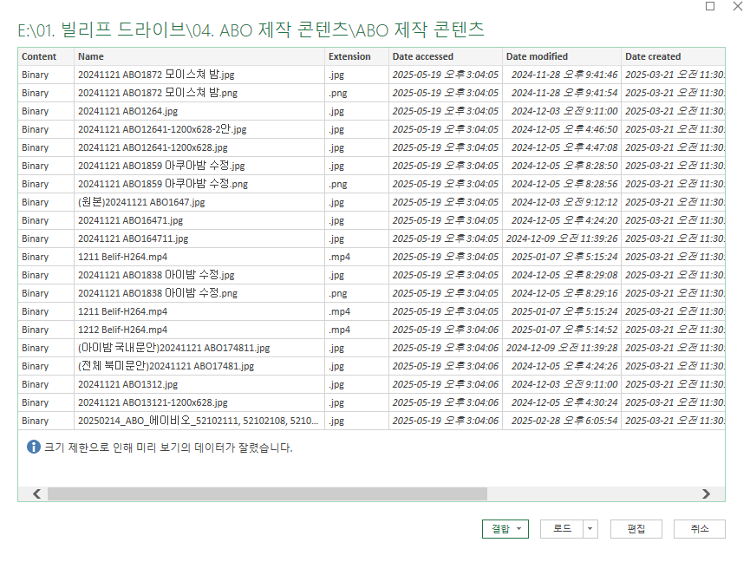
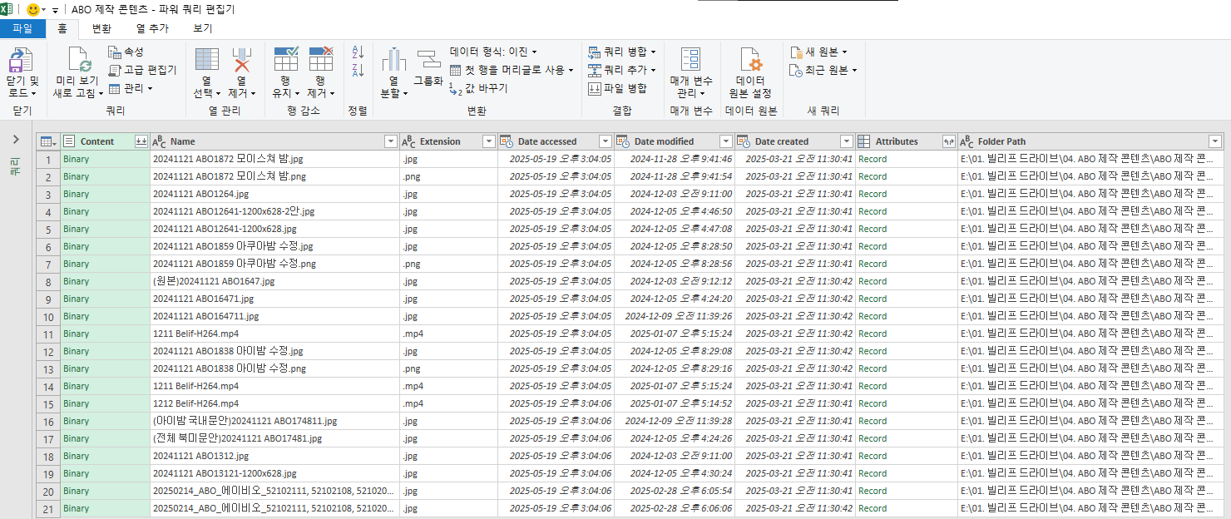
디지털컨텐츠아카이빙
업무 매뉴얼
업무 매뉴얼 ㅣ 업무 상세
2
엑셀 파일 생성 및 문서 번호 부여
⠂편집 > 파워 쿼리 편집기

Slide 5
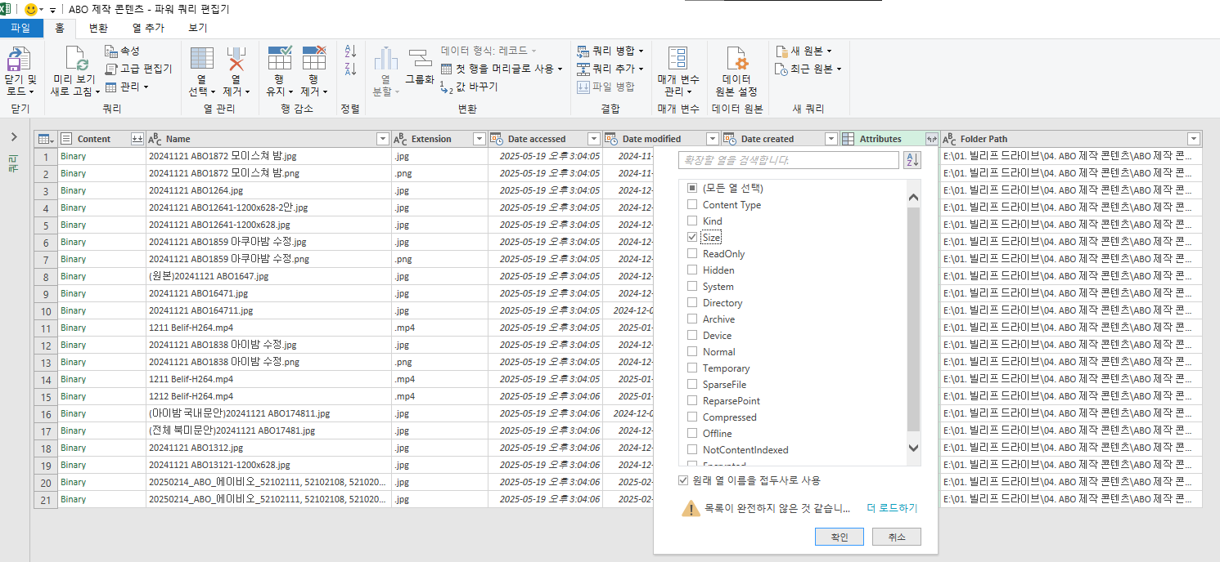
디지털컨텐츠아카이빙
업무 매뉴얼
업무 매뉴얼 ㅣ 업무 상세
2
엑셀 파일 생성 및 문서 번호 부여
⠂파워 쿼리 편집기 작업 - 불필요한 열 삭제(Content, Date accessed, Date created), Attributes열에서 Size만 선택

Slide 6
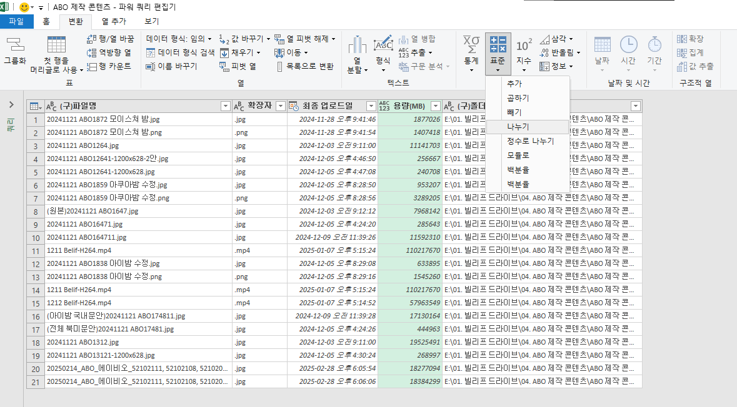
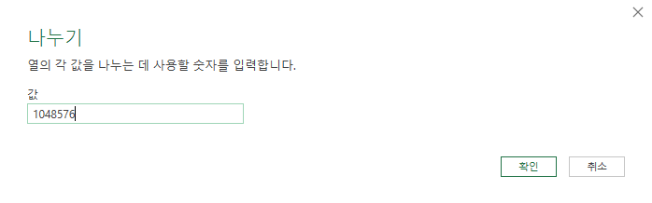
디지털컨텐츠아카이빙
업무 매뉴얼
업무 매뉴얼 ㅣ 업무 상세
2
엑셀 파일 생성 및 문서 번호 부여
⠂파워 쿼리 편집기 작업 - 컬럼명 변경 및 용량 변환(B > MB)

Slide 7
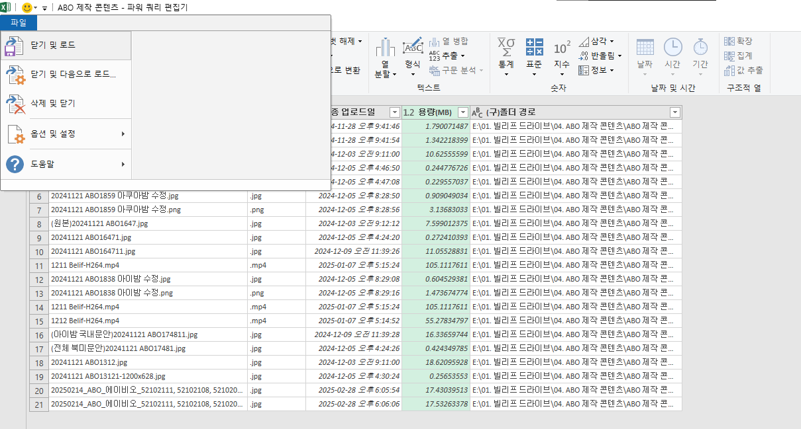
디지털컨텐츠아카이빙
업무 매뉴얼
업무 매뉴얼 ㅣ 업무 상세
2
엑셀 파일 생성 및 문서 번호 부여
⠂파워 쿼리 편집기 작업 - 닫기 및 로드

Slide 8
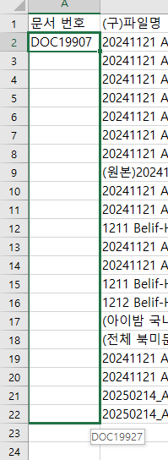
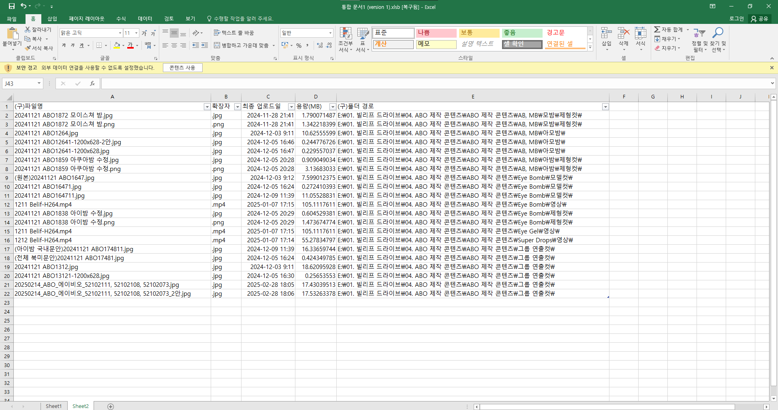
디지털컨텐츠아카이빙
업무 매뉴얼
업무 매뉴얼 ㅣ 업무 상세
2
엑셀 파일 생성 및 문서 번호 부여
⠂(마지막 문서 번호 + 1)부터 부여 ⠂컬럼명 반드시 ‘문서 번호’
⠂Sheet1 삭제 및 문서 번호 부여(DOC00000)
문서 번호는 마지막으로 생성한 엑셀 파일의 마지막 문서 번호 + 1부터 시작
문서 번호 부여
Sheet 1 삭제

Slide 9
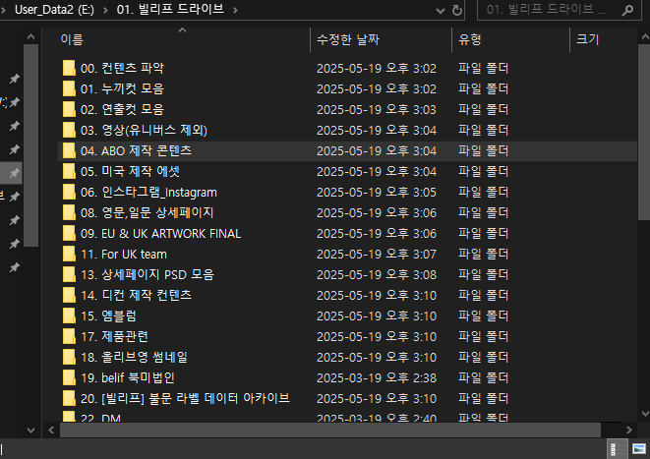
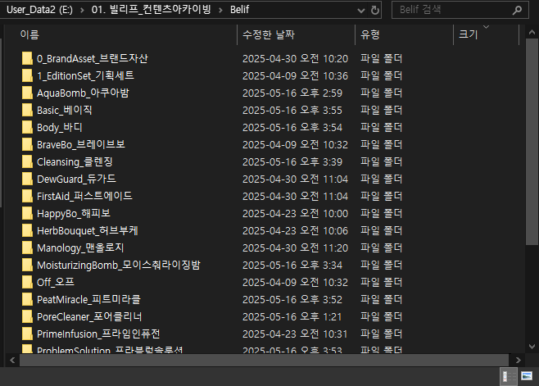
디지털컨텐츠아카이빙
업무 매뉴얼
업무 매뉴얼 ㅣ 작업 상세
3
문서번호_파일명 변경
⠂초기 폴더 세팅
① 빌리프 드라이브
브랜드 네이버 드라이브 내 컨텐츠 폴더 다운로드 및 보관용 폴더
② Belif (컨텐츠 이사할 로컬 브랜드 폴더)
폴더 트리 구조 참고)
https://docs.google.com/spreadsheets/d/1qO9Uq3IM569W8mbEH51sJ93x3hSMibgF9VSJAZdEuO8/edit?usp=sharing
(시트 내 ‘폴더 트리 구조’ 참고)
※ 제품명의 경우, 추후 영문_한글로 수정 예정

Slide 10
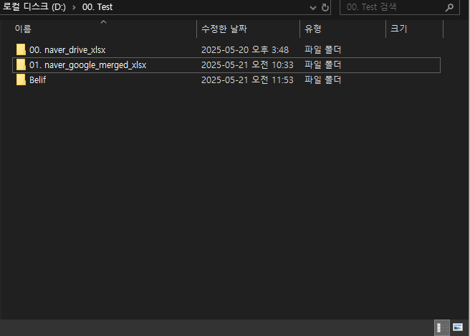
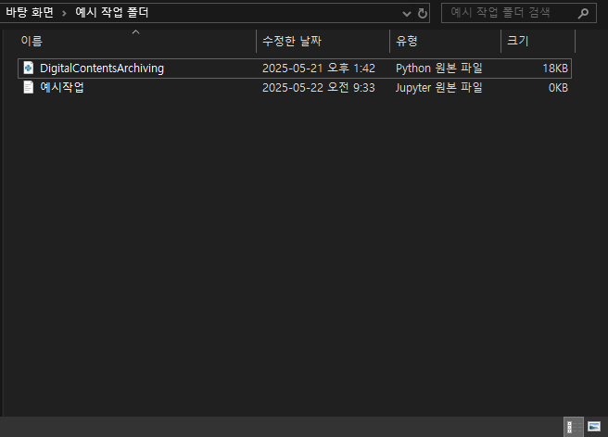
디지털컨텐츠아카이빙
업무 매뉴얼
업무 매뉴얼 ㅣ 작업 상세
3
문서번호_파일명 변경
⠂초기 폴더 세팅
③ Test
코드 실행 시 경로 설정용 폴더
④ 작업 폴더 (코드 실행할 작업 폴더)
반드시 DigitalContentArchiving.py가 저장되어 있어야 함
다운로드) https://github.com/gmlwlswls/DigitalContentsArchiving/blob/main/01.%20DigitalContentsArchiving/DigitalContentsArchiving.py
2번에서 문서 번호 부여한 엑셀 파일
코드 실행 후 생성될 모니터링용 엑셀 파일
작업 폴더 내 DigitalContentsArchiving.py
파일 저장 필수
로컬 작업 중인 Belif (브랜드) 파일 복사본

Slide 11
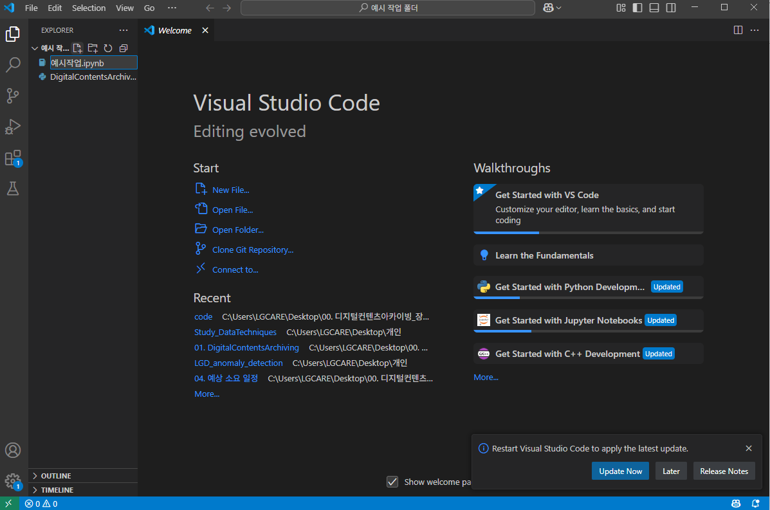
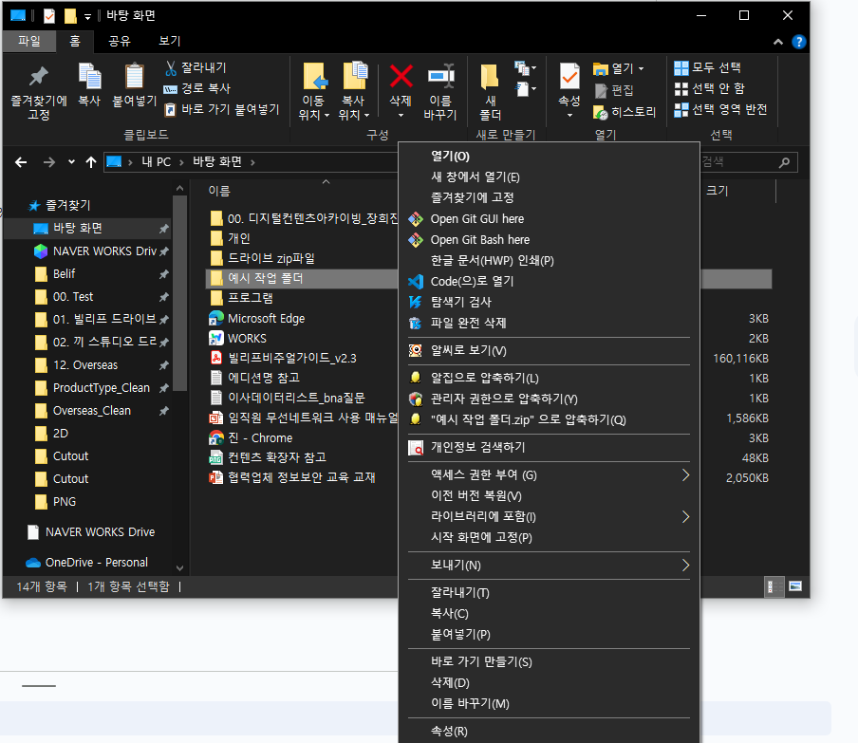
디지털컨텐츠아카이빙
업무 매뉴얼
업무 매뉴얼 ㅣ 작업 상세
3
문서번호_파일명 변경
⠂VisualStudioCode 프로그램 및 Python 다운로드
VisualStudioCode) https://code.visualstudio.com/Download
Python) https://www.python.org/downloads/
⠂작업 폴더 Code(으)로 열기
⠂작업 파일 생성 - 생성할 파일명.ipynb
작업 폴더에서 우클릭 → Code(으)로 열기

Slide 12
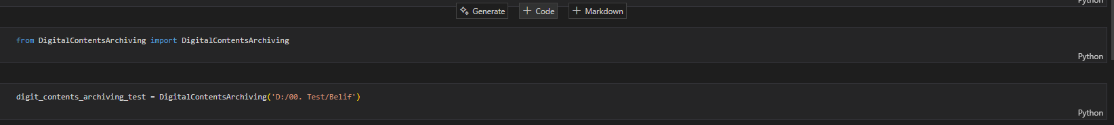
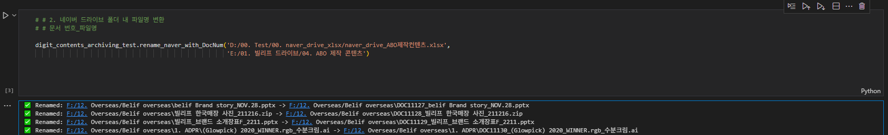
디지털컨텐츠아카이빙
업무 매뉴얼
업무 매뉴얼 ㅣ 작업 상세
3
문서번호_파일명 변경
⠂코드 실행
▶ 공통 실행 코드
로컬 작업 중인 Belif 폴더 복사본이 저장된 경로(③ Test 폴더 참고)
▶ 문서번호_파일명 변경 코드
문서 번호 부여한 엑셀 파일 저장된 경로(③ Test 폴더 참고)
브랜드 네이버 드라이브 폴더가 저장된 경로(① 빌리프 드라이브 경로 참고)

Slide 13
디지털컨텐츠아카이빙
업무 매뉴얼
업무 매뉴얼 ㅣ 작업 상세
4
파일 이관
⠂컨텐츠 구분 정책에 맞게 이관
컨텐츠 구분 정책 참고)
https://docs.google.com/spreadsheets/d/1qO9Uq3IM569W8mbEH51sJ93x3hSMibgF9VSJAZdEuO8/edit?usp=sharing
(시트 내 ‘컨텐츠 구분 정책’ 참고)
컨텐츠 아카이빙 정책 참고)
https://docs.google.com/document/d/14a5woXEVC3xC6H6wegMDCArmDvy66GLVcGddvUgRN4E/edit?tab=t.0#heading=h.j3fycej6usml
⠂파일 이관 시 파일명에 용량(ml) 포함되지 않은 경우 ml표기
① 빌리프 드라이브
② Belif

Slide 14
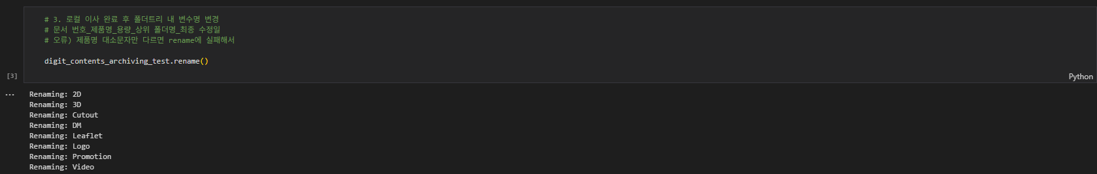
디지털컨텐츠아카이빙
업무 매뉴얼
업무 매뉴얼 ㅣ 작업 상세
5
파일명 변환
⠂코드 실행
▶ 공통 실행 코드
로컬 작업 중인 Belif 폴더 복사본이 저장된 경로(③ Test 폴더 참고)
▶ 파일명 변환 코드
파일명 정책 : ProductName_용량_상위폴더명_최종업로드일_기타

Slide 15
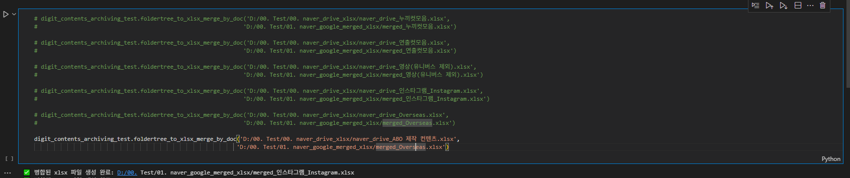
디지털컨텐츠아카이빙
업무 매뉴얼
업무 매뉴얼 ㅣ 작업 상세
6
모니터링 엑셀 파일 생성 및 업데이트
⠂코드 실행
▶ 공통 실행 코드
로컬 작업 중인 Belif 폴더 복사본이 저장된 경로(③ Test 폴더 참고)
▶ 모니터링 엑셀 파일 생성
이전 코드 주석 처리(Ctrl + /)
문서 번호 부여한 엑셀 파일 저장된 경로(③ Test 폴더 ‘00. naver_drive_xlsx’ 참고)
모니터링 엑셀 파일 저장할 경로(③ Test 폴더 ‘01. naver_google_merged_xlsx’ 참고)

Slide 16
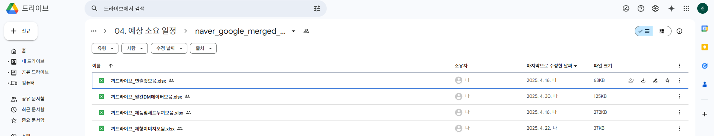
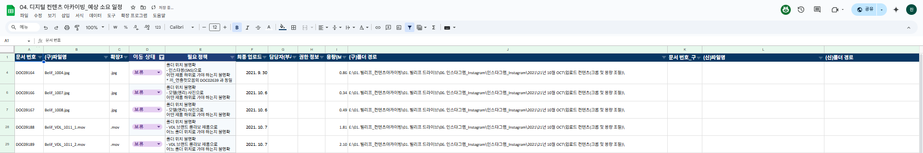
디지털컨텐츠아카이빙
업무 매뉴얼
업무 매뉴얼 ㅣ 작업 상세
6
모니터링 엑셀 파일 생성 및 업데이트
⠂생성된 엑셀 파일 구글 드라이브 업로드
⠂모니터링 엑셀 파일 내 ‘이동 상태’, ‘필요 정책’ 업데이트(매주 수요일)
참고) https://docs.google.com/spreadsheets/d/1IPHHQFu63r_WdC-80l69TTGUj3zANa6YFXGQsgvu7Gk/edit?usp=sharing

Slide 17
디지털컨텐츠아카이빙
업무 매뉴얼
업무 매뉴얼 ㅣ 세부 정책 참고
※
정책 세부 사항
⠂유니버스 관련 정책
- 기획 세트(시즌/채널) > 제품 > 유니버스
- 특정 제품 관련 유니버스 컨텐츠가 아닌 경우
이미지) KeyVisual
영상) Video
⠂인스타그램 관련 정책
- 인플루언서 시딩(명확히 표기된 경우) > 인플루언서 시딩
- 리그램
> 시딩 언급이 확실한 케이스 - 인플루언서 시딩
> 불확실한 케이스 - SNS
- 빌리뷰, 당첨자 발표 > SNS
* 명확하게 표기되지 않아 분류가 모호한 건 더 큰 범위인 SNS 폴더에서 관리
- 연출컷 vs SNS컨텐츠
> @해시태그 표기
> 모바일 이모티콘 활용한 자막
> 인스타그램 기능이 포함된 컨텐츠(무물, 투표 등)
> 내용 중 빠르게 두 번 터치(좋아요 용도)가 있는 경우

Slide 18
디지털컨텐츠아카이빙
업무 매뉴얼
업무 매뉴얼 ㅣ 세부 정책 참고
※
정책 세부 사항
⠂Overseas(해외) 컨텐츠
- 여러 나라에 사용되는 컨텐츠 중복 업로드 X + 바로가기로 추가
국내 > 북미 > 유럽(영국) > 해외 기타 순으로 저장
⠂논의 예정 사항
- 국가 + 채널(세포라/얼타/TJX) + 시즌(홀리데이)
1. 국가 - 제품명 > 북미/유럽(영국)/해외기타
2. 국가 + 세포라/얼타/TJX - 기획세트>Channel>Overseas
3. 국가 + 세포라/얼타/TJX + 시즌(홀리데이) - 기획세트>Channel>Overseas + 시즌(홀리데이) 바로가기
채널(해외 Store의 경우) > 시즌 > 국가 순으로 저장(그 외 바로 가기로 추가)
- 키트 / 샤섀북
1. 시즌(홀리데이) + 키트 / 샤섀북 - 시즌/채널에 이관
2. 국가 + 키트/샤섀북 - 국가
3. 그 외 키트/샤섀북 - BrandAssetr > SampleKit_샘플자산 > 샘플자산명
4. 브랜드 협업 콘텐츠 - BrandAsset>Collaboration_콜라보레이션>협업 브랜드명(VDL, ,,)

Slide 19
디지털컨텐츠아카이빙
업무 매뉴얼
업무 매뉴얼 ㅣ 세부 정책 참고
※
정책 세부 사항
⠂에디션명 참고
21년 카톡 - 빌리프 수분크림 '생일축하해' 에디션 세트(핑크)
21년 아쿠아밤 점보 - 플리츠마마
21년 모밤점보 - 모노폴리에디션
21년 에이지넉다운밤 점보 - 일러스트
22년 카톡 - 밤 파티 케이크(스카이블루)
22년 썸머 - 인스탁스 에디션
22년 모밤점보 - 타로 에디션
22년 홀리데이 - 허브샵 GWP
23년 아쿠아밤점보 - 틸테이블
23년 썸머 - 아쿠아밤 알로에
23년 홀리데이 - 담요케이크
23년 감사 - 고래
24년 썸머 - 배럴

